Slide 1
Input Multivariate Time Series
N Senors
•
•
•

Slide 2
Anomaly Scoring
Output Layer
Thresholding
Anomaly Detection
Anomaly Detection Module

Slide 3
Input Multivariate Time Series
Channel Independence
•
•
Subsequence Division
•
Time2vec Encoding
Temporal Features
Transformer Backbone
Temporal Features Exactor Module

Slide 4
Input Multivariate Time Series
N Embeddings
•
•
•
•
•
•
Graph Structure Learning
Graph Attention-Based Features

Slide 5
Spatial Features
Graph Structure Learning
Graph Attention Network
Learned Relations
Graph Attention-Based Features
•
•
element-wise multiply
•
•
•
•
Learned Embeddings
Spatial Features
N Embeddings
Spatial Features Exactor Module

Slide 6
Spatial Features
Graph Structure Learning
Graph Attention Network
Learned Relations
Graph Attention-Based Features
•
•
element-wise multiply
•
•
•
•
Learned Embeddings
Spatial Features
N Embeddings
Spatial Features Exactor Module

Slide 7
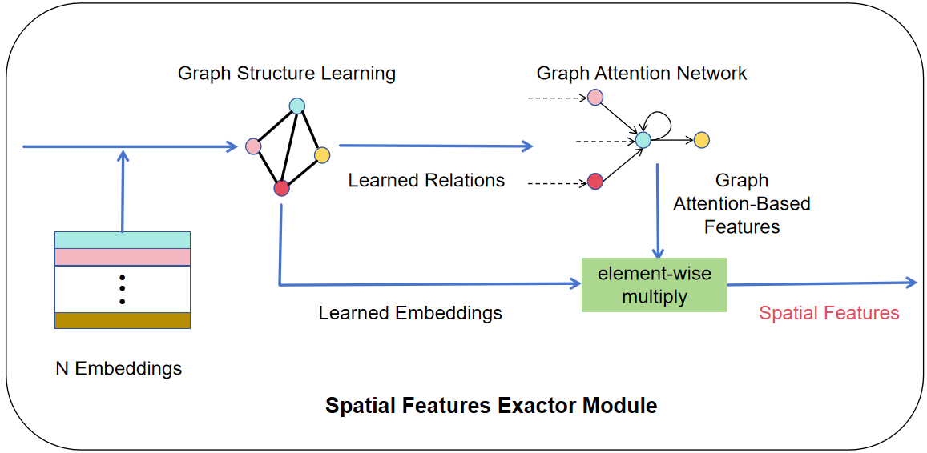
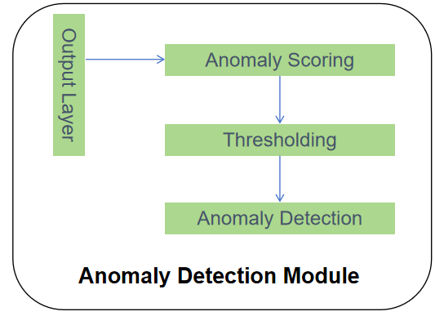
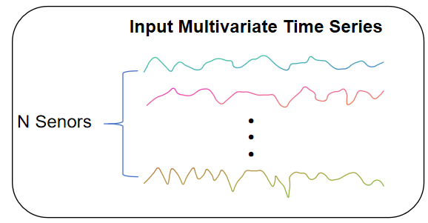
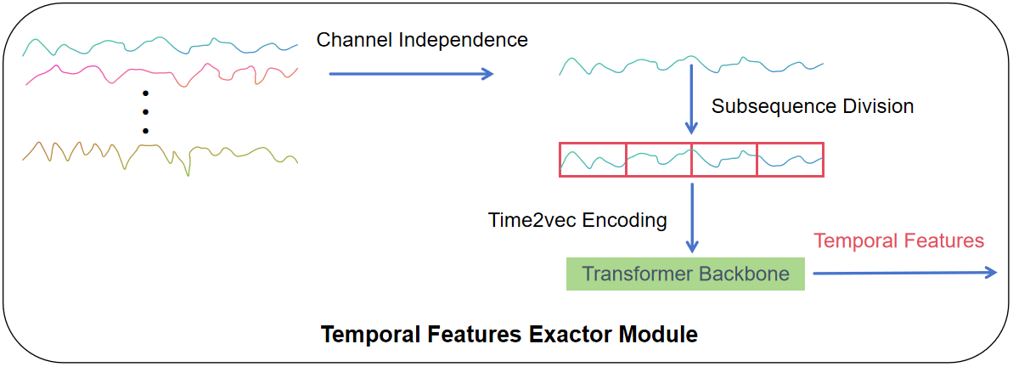
Concat Features
⨁

Slide 8
MLP-based Reconstruction
Concat Multi-Scale Features
Euclidean Distance Between Multi-Scale Features
Multi-Scale Encoder
Embedding
Multi-Scale Patching
Mask Dominant Period
FTT
Channel Independence

Slide 9
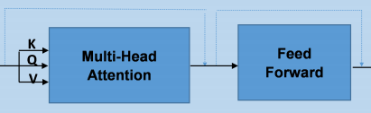
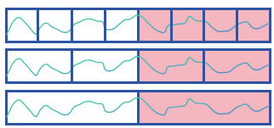


Anomaly Prediction
Reconstruction Error
Euclidean Distance
MLP-based Reconstruction
Similarities Between Multi-Scale Features
Multi-Scale Encoder
Multi-Scale Subsequence Division
Embedding
Mask Dominant Period
Nx
TopK Frequencies
FTT
Channel Independence
Input MTS

Slide 10
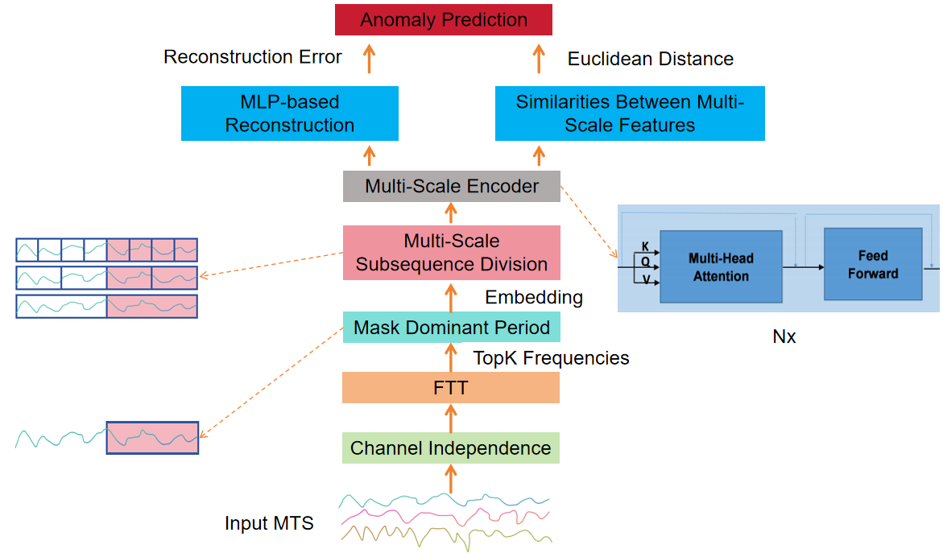

Slide 11

异常检测研究背景
（1）目前多维时间序列异常检测方法主要侧重于对时间序列时间维度进行信息挖掘（AE、GAN、RNN、LSTM、 Transformer等），忽略了维度之间的联系，缺少对时间序列空间维度的信息挖掘
（2）传统的Transformer模型能够有效处理长时间序列问题，但存在计算时间复杂度高、无法有效提取局部数据信息、无法学习不同维度的特定序列模式等问题
（3）传统的图神经网络需要输入预先定义的图结构进行学习，而在实际工作中节点之间的结构往往是未知的；另外对所有节点使用相同的模型参数，忽略了不同的节点可能具有不同的行为特征，无法充分捕捉每个节点的独特行为模式

Slide 12
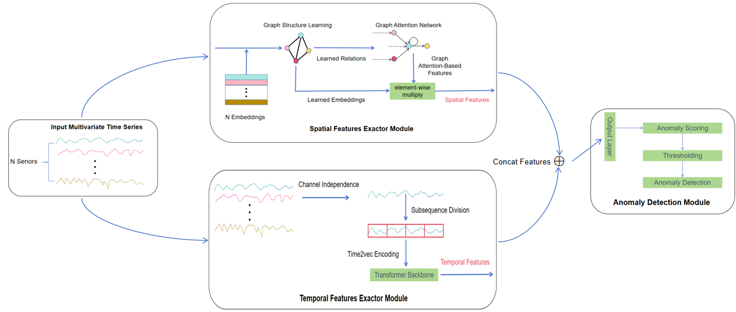

Slide 13
异常预测研究背景
（1）目前多维时间序列异常检测研究主要是对历史数据中的异常进行检测，缺乏对未来一段时间内可能出现的异常进行预测的研究，而异常预测往往在实际应用场景下更具有应用价值
（2）异常预测只能是针对有异常前兆数据的异常进行预测，目前多维时间序列异常预测的难点主要有如何准确学习到不同维度的异常前兆数据的特征、如何判断在给定时间窗口内有异常前兆数据出现、如何判断异常前兆数据的异常程度

